Slide 1



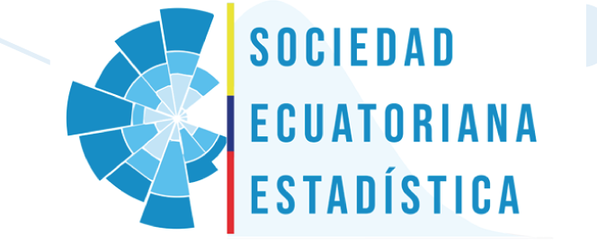
Analizando datos de compras públicas

Slide 2
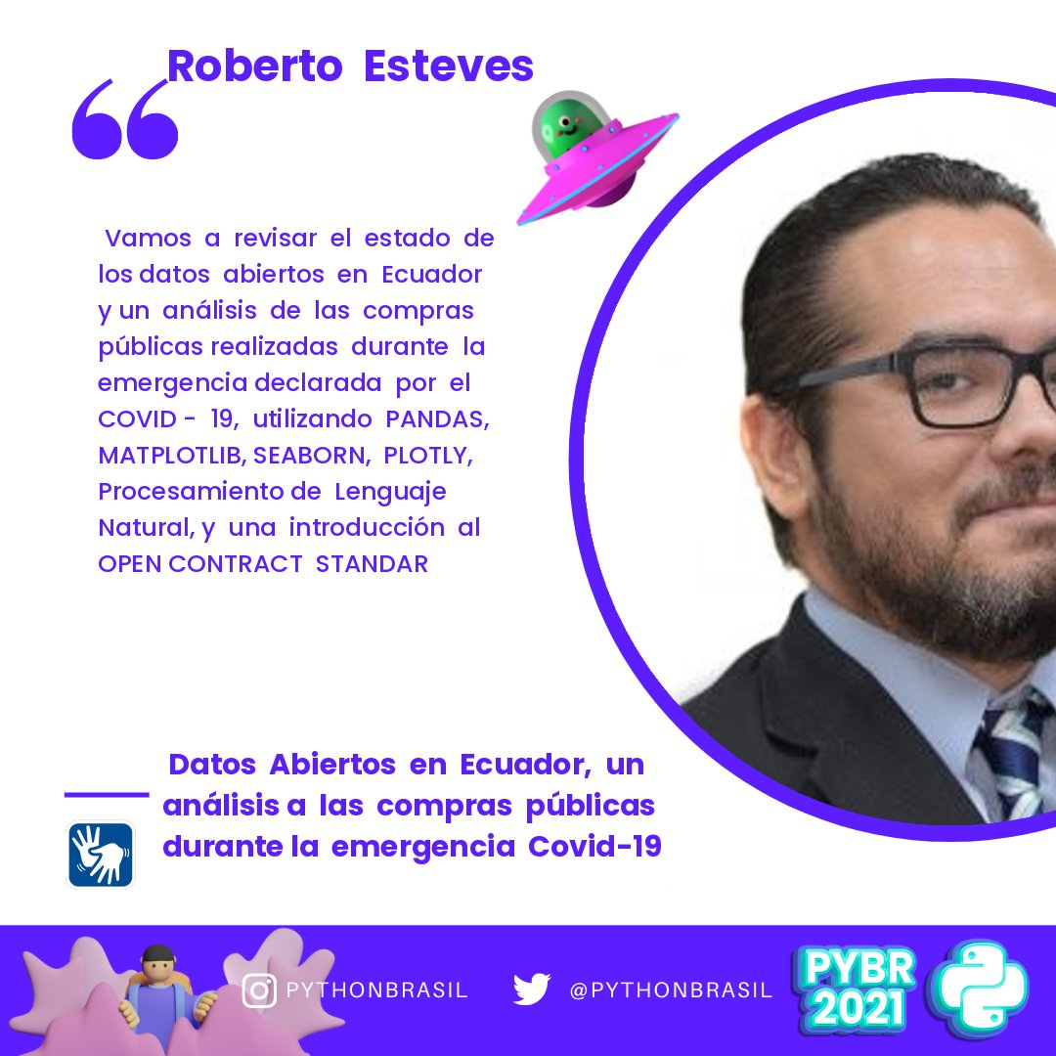

Slide 3

Roberto Esteves
Sub director de la SEE Núcleo del Guayas
SMCP – POCP – IMCP – DTCP – DMCP - SFCP
Design Thinking ESAN – IBM - PLATZI – Casa Grande
Director WakeupBrain Academy Ecuador
Data Science certificado IBM, SEE, Platzi
Fellow AI Saturday.
Nanodegree Data Science - NPL Udacity
Instructor ODM - SEE
Mkt Digital INDEG – TEC Monterrey – IDE
Subgerente de Mercadeo Banco Guayaquil
Gerente de TI Grupo Granasa
Gerente de Innovación Eclipdata
Gerente General Masapp

Slide 4






@roberto.esteves.delgado
/resteves
@restevesd
/in/restevesd/
https://open.spotify.com/show/0DTEMygX8IVzq5OocKJXo3
https://medium.com/@restevesd

Slide 5


Slide 6
Datos Abiertos
Normalmente, los datos son públicos, abiertos o atribuidos.
Los datos abiertos son datos que pueden ser utilizados, reutilizados y redistribuidos libremente por cualquier persona,
Cualquier dato o contenido que es de uso libre y distribuido recae bajo la idea de datos abiertos.

Slide 7

¿ Porqué son importantes los datos abiertos ?
01
04
Rendición de cuentas
Avances científicas y tecnológicos
Pueden ayudar a los ciudadanos a darse cuenta cómo sus impuestos están impactando
Los avances científicos y tecnológicos que son demasiado numerosos para mencionar son el resultado de esta progresiva construcción de conocimiento basada en la investigación compartida..
02
03
Empoderamiento
Medición de impacto
El acceso a los datos abiertos impacta la toma de decisiones personales al capacitar a las personas para recolectar todos los hechos antes de emprender una acción.
Los datos abiertos permiten a los hacedores de política a comprender el impacto de sus decisiones.

Slide 8
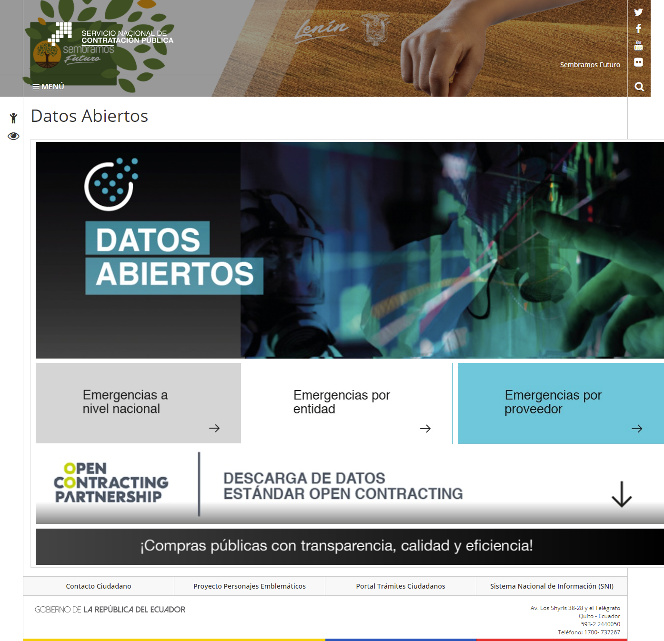
¿ Dónde encontramos datos ?
https://portal.compraspublicas.gob.ec/sercop/datos_abiertos/

Slide 9

Open Contracting
Transformar las contrataciones públicas con datos abiertos y una mejor colaboración

Slide 10
Contratos Abiertos
Cada año, los gobiernos gastan USD 13 billones en contratos.
Son una pieza esencial para el bienestar público, al posibilitar la contratación de bienes, obras y servicios vitales para todos nosotros. Sin embargo, muchos gobiernos no parecen saber qué están comprando y vendiendo, por cuánto, cuándo ni con quiénes están tratando. Y es en esta área donde radica el mayor riesgo de corrupción para los gobiernos.
Pero la contratación abierta puede cambiar esta realidad.

Slide 11
Seguimiento del gasto público y la provisión de servicios de inicio a fin
La contratación abierta implica seguir el dinero en toda la cadena de contratos públicos, desde que se planifican, se licitan y se adjudican hasta que se ejecutan y se implementan.
El Estándar de Datos para las Contrataciones Abiertas permite combinar toda esa información y asignarle identificadores únicos, de modo que la información pueda clasificarse y compartirse.

Slide 12
Links de Interés
https://www.open-contracting.org/es/what-is-open-contracting/
https://github.com/open-contracting
https://www.open-contracting.org/learn/use/#analyze
https://docs.google.com/document/d/1HF9sv_Q9DSsPEqBNtRnh-ub5HZOM_byJuTULIrlHrAo/edit#
https://www.open-contracting.org/2018/01/18/json-visualization-analysis-process-guidance-ocds-data/
https://docs.google.com/presentation/d/1Fss7T0BcSkq-XnTvSya57R0ul5WvMPaJcyUtKHZg-f4/edit#slide=id.g3e08804eb8_0_0

Slide 13
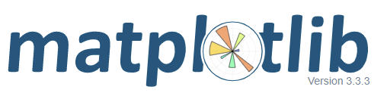


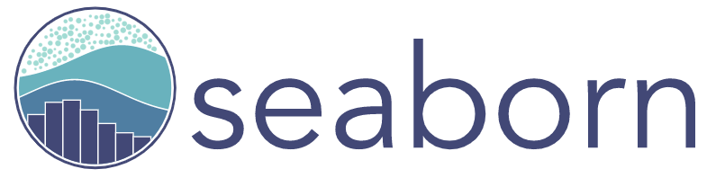
¿ Qué herramientas vamos a utilizar ?

Slide 14

https://colab.research.google.com/drive/1eTIJ-5uVyMVBFn17JaQpGMWzuhxZ1Rp4?usp=sharing

Slide 15
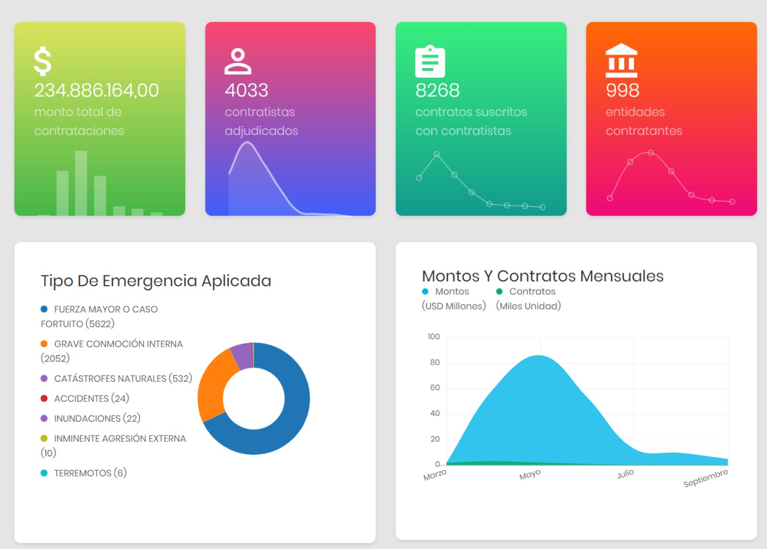
Próximos Pasos
www.comprasabiertas.org

Slide 16
@roberto.esteves.delgado
/resteves
@restevesd
/in/restevesd/
https://open.spotify.com/show/0DTEMygX8IVzq5OocKJXo3
https://medium.com/@restevesd

